Slide 1
实验三：互感电路的测量

Slide 2
实验注意事项
更换电路前必须要把电源断开后方可操作；
严禁带电接线，接完线，检查无误后，才能上电；
电压源不能短路，电流源不能开路，上电前一定要检查无误；
发现危险或者异常的状况，第一步，断电！！！！
保持实验桌的整洁，严禁放水壶，食物等、不穿拖鞋等进入实验室；
严禁乱动本次实验没有使用的设备仪器；
实验时，不交头接耳，不讨论和实验无关的事情；
实验后，认真清理实验器材，将仪器回复原状，搞好室内卫生，必须将设备电源关闭，整理好桌椅后征得指导教师同意方可离开实验室。

Slide 3
实验课程要求:
学习态度：不迟到，不早退。若因特殊情况需请假需提供假条证明，可安排后面补做实验。
实验前，学习安全知识、仪器设备使用、理论基础、实验操作等，并且在SPOC上完成安全准入、仪器设备培训测验以及预习测验；
实验时，每个实验台有台子序号，对签到表序号入座。
实验需个人独立完成，有问题找老师，严禁抄袭数据，按照指导书或者ppt做实验（视频仅供方法参考）注意记录实验时的问题和实验数据，课后按时完成实验报告。
完成实验一周内在SPOC上提交实验报告。

Slide 4
内容:
实验目的
实验原理
实验设备
实验步骤
实验报告
实验目的
实验原理
实验设备
实验步骤
实验报告

Slide 5
实验目的：
实验目的
实验原理
实验设备
实验步骤
实验报告
掌握互感线圈同名端的判定方法。
掌握互感线圈互感系数的测量方法。
理解互感线圈互感对电路的影响。

Slide 6
实验原理：
实验目的
实验原理
实验设备
实验步骤
实验报告
互感线圈同名端的判定方法
两个或两个以上具有互感的线圈中，感应电动势（或感应电压）极性相同端定义为同名端（或称同极性端）；
在电路中，常用“ ●”或“*”等符号标明互感耦合线圈的同名端；
同名端一般用交流法来确定。
若：
，1与2为同名端
，1与2’为同名端
将两线圈的1’和2’接在一起
Notes:
讲述交流法判断同名端，强调，1’和2’的需要连接

Slide 7
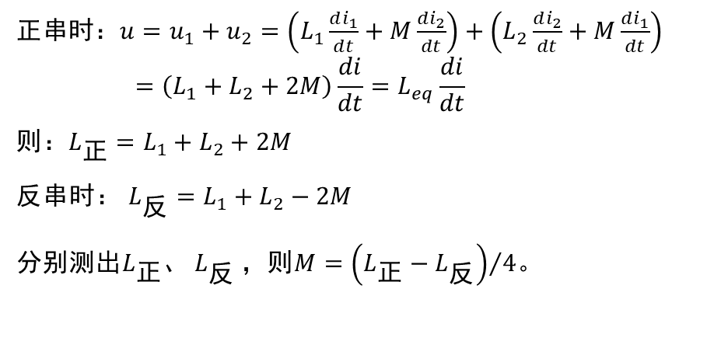

实验原理：
实验目的
实验原理
实验设备
实验步骤
实验报告
互感系数的测量方法
等效电感法测量互感系数
互感电动势法测量互感系数
正串时：$u=u_{1}+u_{2}=\left(L_{1}\frac{di_{1}}{dt}+M\frac{di_{2}}{dt}\right)+\left(L_{2}\frac{di_{2}}{dt}+M\frac{di_{1}}{dt}\right)$
$$=\left(L_{1}+L_{2}+2M\right)\frac{di}{dt}=L_{eq}\frac{di}{dt}$$
则：$L_{正}=L_{1}+L_{2}+2M$
反串时： $L_{反}=L_{1}+L_{2}−2M$
分别测出$L_{正}$、 $L_{反}$，则$M={\left(L_{正}−L_{反}\right)}/4$。
互感电压$\dot{U_{2}}=jωM\dot{I_{1}}$
互感系数 $M=\frac{U_{2}}{ωI_{1}}$
Notes:
互感系数测量方法：1、互感电压法 2、等效电感法

Slide 8
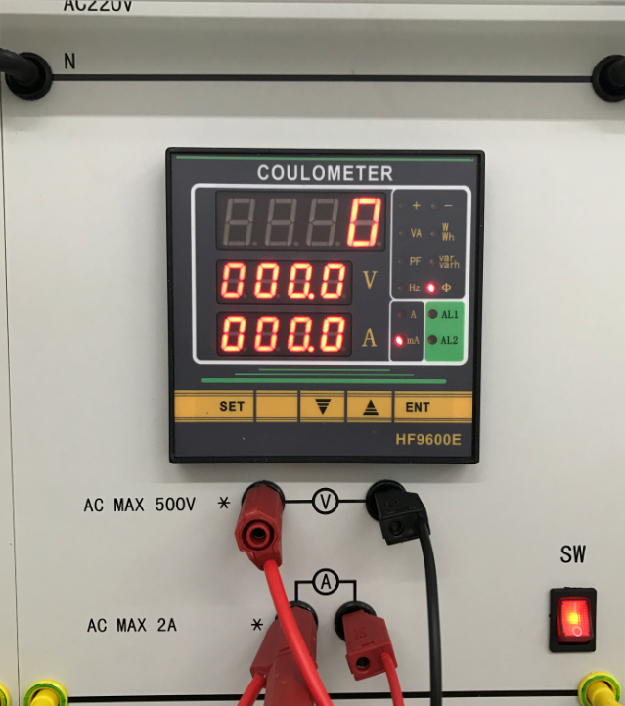
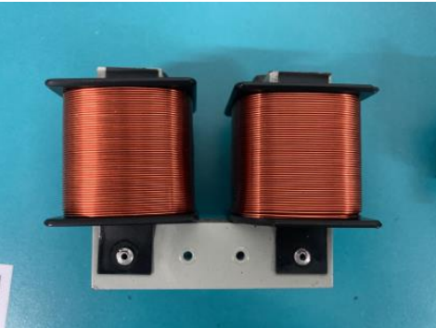
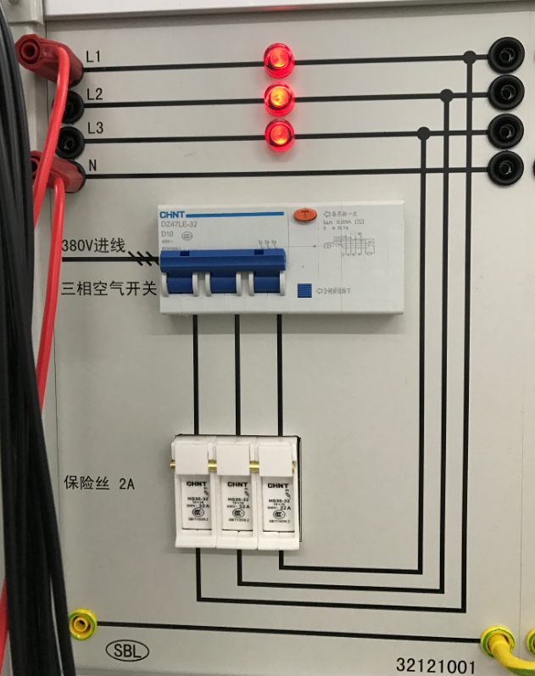
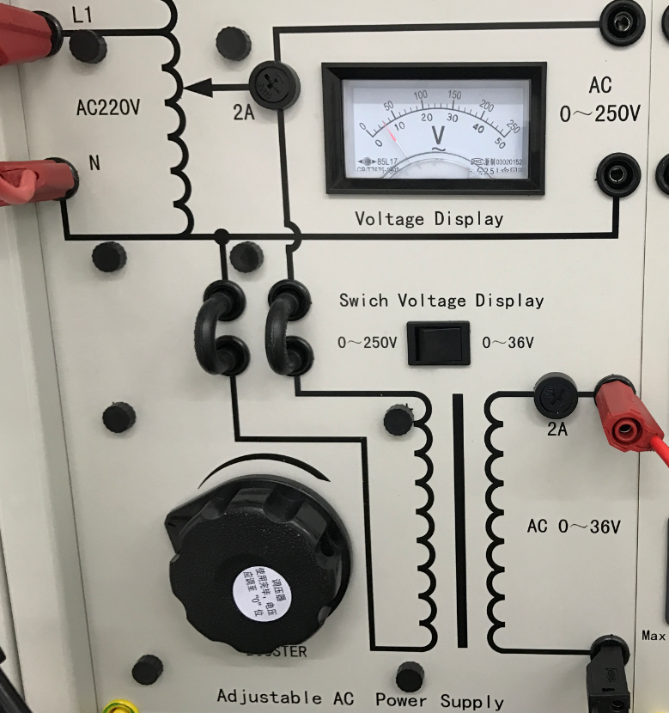
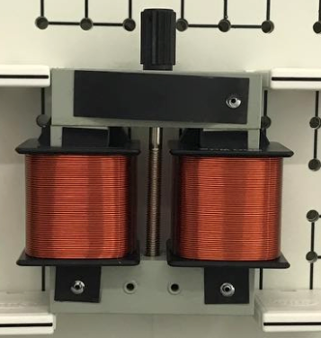
实验设备
实验目的
实验原理
实验设备
实验步骤
实验报告
U型磁芯耦合线圈
调压器输出端
禁止短路，否则容易烧保险。
上电前逆时针调到底，归零；
耦合电感，轻拿轻放
回型时需拧紧螺钉，保证磁芯磁路闭合
回型磁芯耦合线圈
Notes:
三相开关：使用单相L和N；
调压器：注意首先 逆时针旋转到0
耦合电感：回型时需要拧紧螺钉，并且轻拿轻放

Slide 9
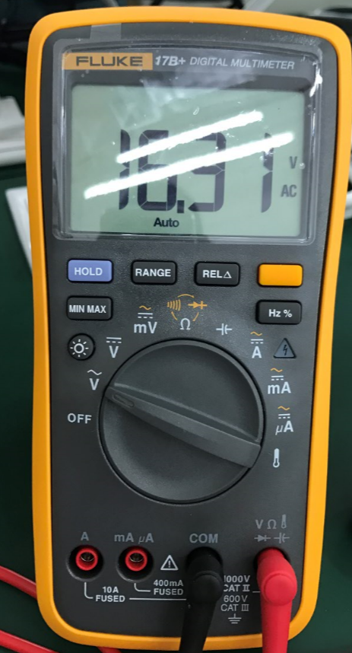
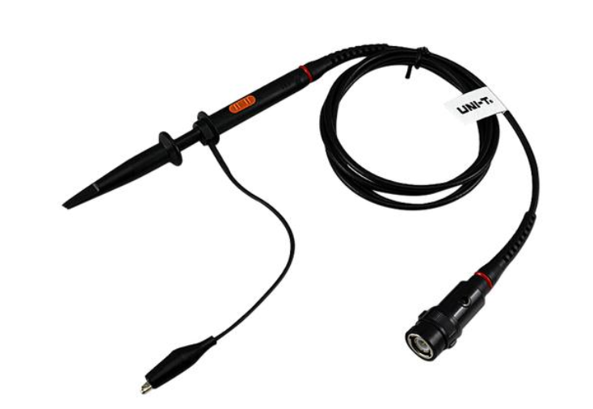
实验设备
实验目的
实验原理
实验设备
实验步骤
实验报告
单相电量仪
勾子：接信号端
夹子：接地
交流电压档
电压表测试端口
电压表要并联在元器件两端
不用细表笔，用导线插入测量
电流表测试端口
电流表要串联在被测支路

Slide 10
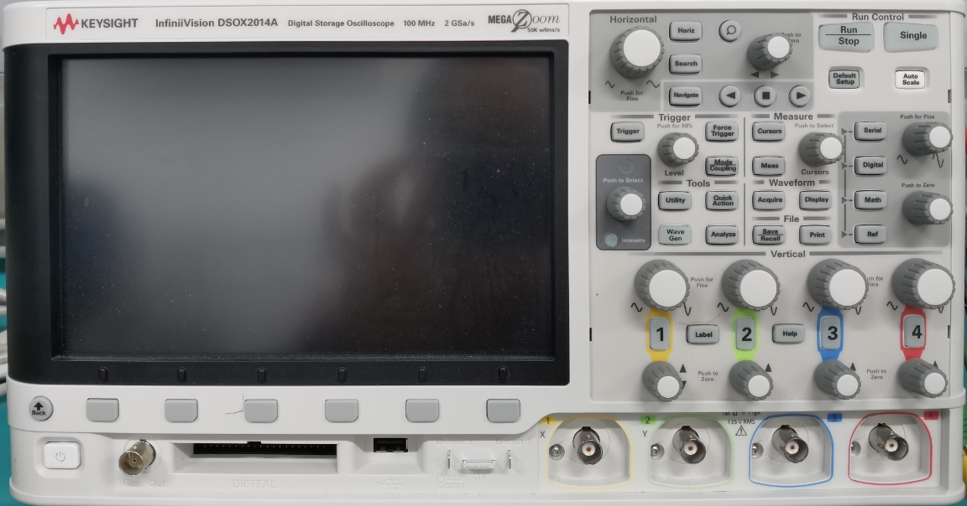
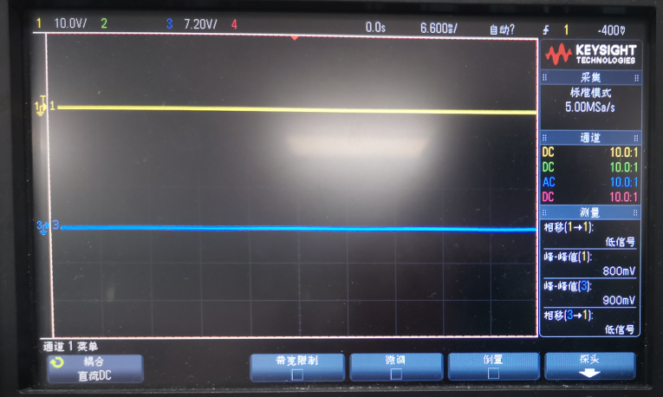
实验设备
实验目的
实验原理
实验设备
实验步骤
实验报告
菜单和测量控制按钮，配合使用
通道1、2
水平控制
运行控制
自动设置
触发控制
电源开关
通道1、2
垂直控制波形位置和显示幅度
通道1
通道2
Notes:
示波器为电路电子技术实验Ⅱ的选做实验，为电路电子技术实验Ⅰ的必做实验

Slide 11
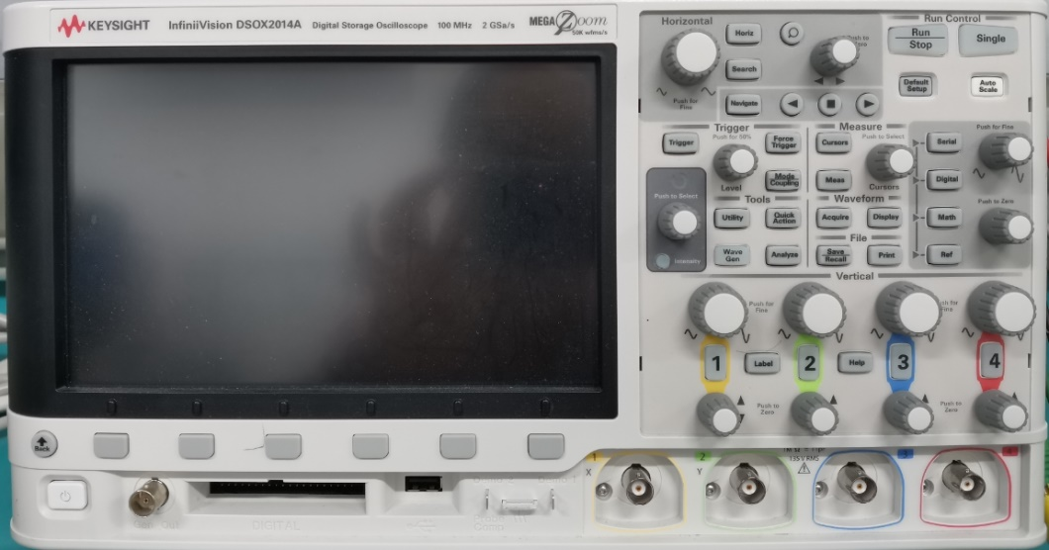


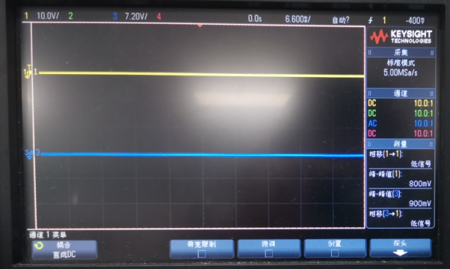
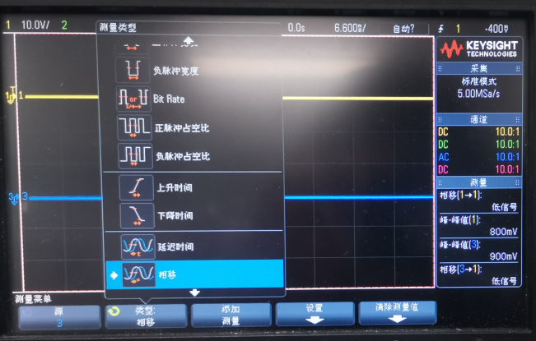
实验设备
实验目的
实验原理
实验设备
实验步骤
实验报告
5、6调节波形位置和显示幅度
2 打开电源开关
1 连接好探头
6
3
4
4
5
1
4 选择DC耦合和探头衰减倍数
3 选择1通道按钮
2
水平调节时间精度
7
10
8
8 点击测量按钮
10 扭动旋钮，选择通道，测量变量
9
11
9 选择通道，添加测量变量
11 选择OK，
添加完毕

Slide 12
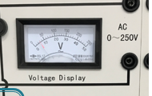

实验步骤：
实验目的
实验原理
实验设备
实验步骤
实验报告
1. 测定两互感耦合线圈的同名端（交流法）
磁芯：U型铁芯，按图接线
输入电压有效值5V，电量仪监测U_{s，}测量：U1、U2、U12的大小。
判断：两线圈的同名端？画出示意图
把其中的一个线圈倒过来再测试同名端，同名端会不会有变化，为什么？
L₂
底端连接
倒转线圈
同名端变化吗？
若：
，1与2为同名端
，1与2’为同名端
交流电压档
Notes:
注意提醒学生：
1、底端连接，利用KVL定律，根据U1、U2和U12的关系，结合参考方向，得出耦合电感的同名端的位置
2、倒转线圈，是指磁芯不动，拔出线圈，翻转180度，再插入磁芯

Slide 13
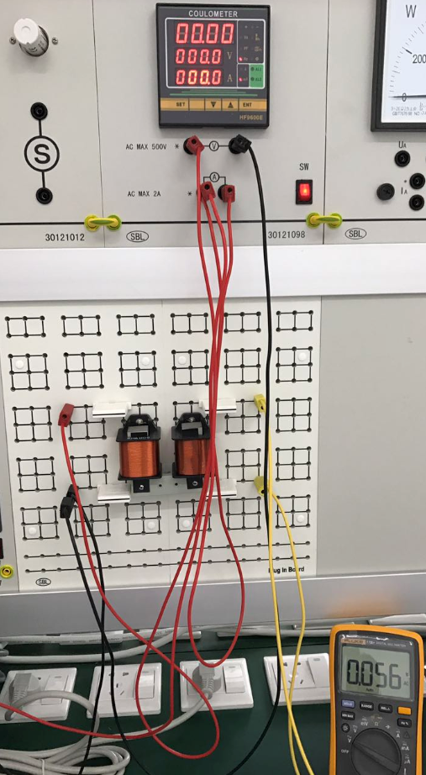
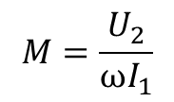
实验步骤：
实验目的
实验原理
实验设备
实验步骤
实验报告
2.1. 开路互感电压法测量互感系数
输入电压有效值5V，按图接线，电量仪监测U_{s}
改变L₂的匝数，改变线圈内介质材料，测量I₁和U₂，计算相应的M值，填表
观察线圈匝数和介质材料变化对互感的影响
$$M=\frac{U_{2}}{ωI_{1}}$$
提问：
ω=？
Notes:
1、输入电压为5V有效值，不能超过
2、两线圈的底端不需要连接
3、ω=2*pi*f f=50Hz

Slide 14
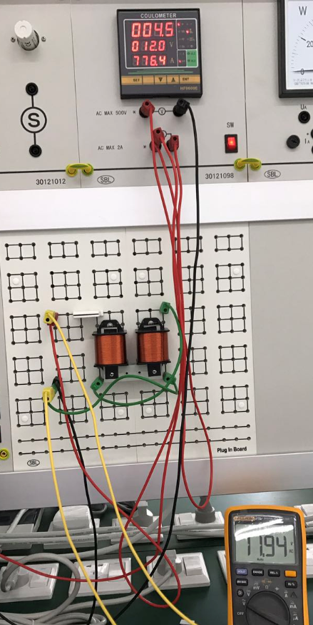
实验步骤：
实验目的
实验原理
实验设备
实验步骤
实验报告
2.2. 等效电感法测量互感系数
换回500:500线圈
输入为12V工频电源，按图接线，电量仪监测U_{s}
使用U型和回型磁芯耦合电感，分别测量互感线圈正向串联和反向串联时的电压U、电流I、功率P或者cosφ，填表。
计算L_{正}、L_{反}及M。
难点1：正串和反串的接法
难点2：
回型时，P≈0？
怎样计算？
R_{回}=R_{U}
1
1’
2
2’
Notes:
难点！
1、正串和反串的接法：改变电路的连接关系
2、回型磁芯耦合电感测量时，会遇见I非常小，P接近于0的情况，这时，测不出P，需要根据R回=Ru，以及测试的U和I，得到XL，然后计算L

Slide 15

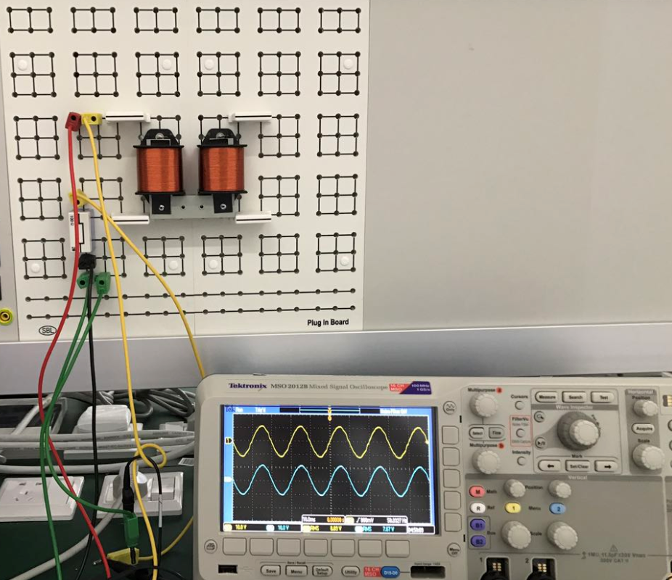
实验步骤：
实验目的
实验原理
实验设备
实验步骤
实验报告
3. 二次回路负载对一次回路的影响（①必做，②选做）
勾子：接信号端
按图接线，选择回型磁芯的耦合电感，在二次测短路及二次测开路时，用示波器观察一次测电压和电流的波形
选择U型磁芯的耦合电感，在二次测短路及二次测开路时，用示波器观察一次测电压和电流的波形
要求：
示波器探头正确使用：信号端、地端
拍照记录，课后定性画出波形并作比较，分析二次负载对一次的影响
夹子：接地
2个rms
1个f/T
1个相移
关注相位，幅值区别
注意：输入电压控制在10V以下（用电量仪监测），串联的100Ω电阻功率控制在额定要求的50%以下，防止过热损坏
Notes:
注意：输入电压工频电源控制在10V以下，串联的100Ω电阻功率控制在额定要求的50%以下，防止过热损坏

Slide 16
注意事项
实验目的
实验原理
实验设备
实验步骤
实验报告
实验中常见故障处理
1、调压器过流：
现象：旋旋钮，U_{s}或U₂示数不变
原因：输入电压超过12V；后级过流短路；
前次实验U_{s}没有回零，下次上电冲击
措施：求助老师或助教，更换保险
预防：单相电量仪监控U_{s}≤12V
调节U_{s}
时刻注意≤12V
逆时针调到底
归零
Notes:
一定要注重提醒！！！！！

Slide 17
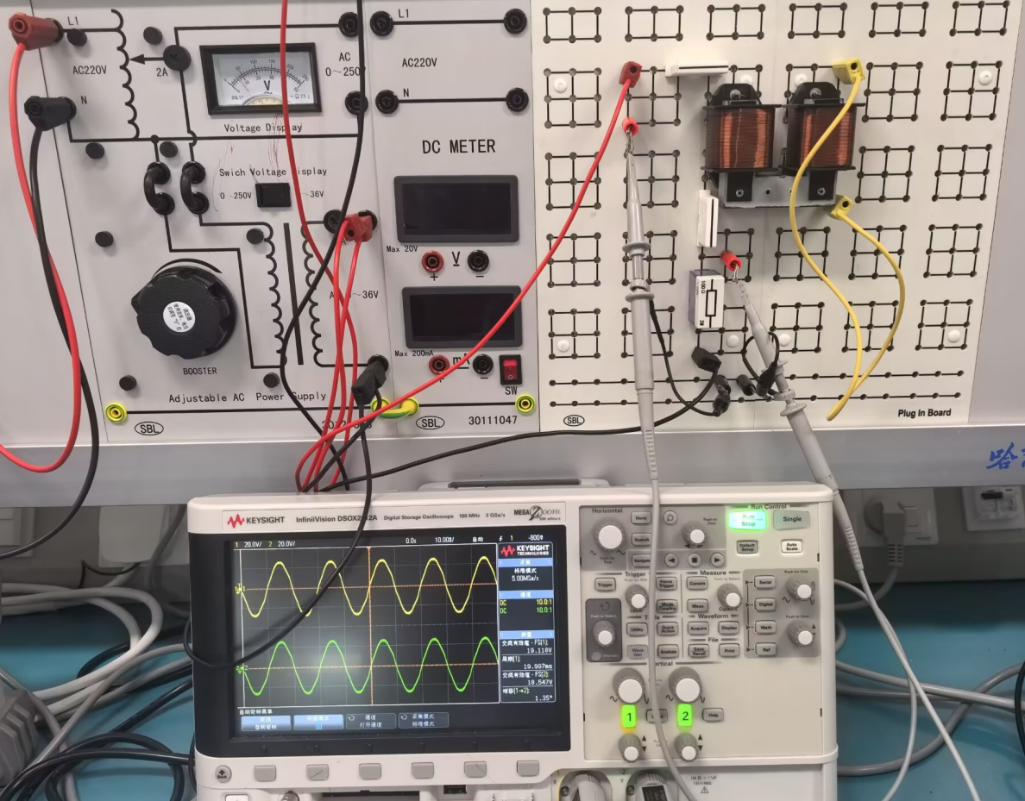
注意事项
实验目的
实验原理
实验设备
实验步骤
实验报告
2、示波器：
现象：波形幅值、形状异常
原因：探头接法不对
钩子和地的使用；
措施：学习示波器用法
勾子：接信号端
实验中常见故障处理
夹子：接地
勾子：接信号端
夹子：接地
示波器波形错误！！！
有效值：19V！！！
Notes:
一定要注重提醒！！！！！

Slide 18
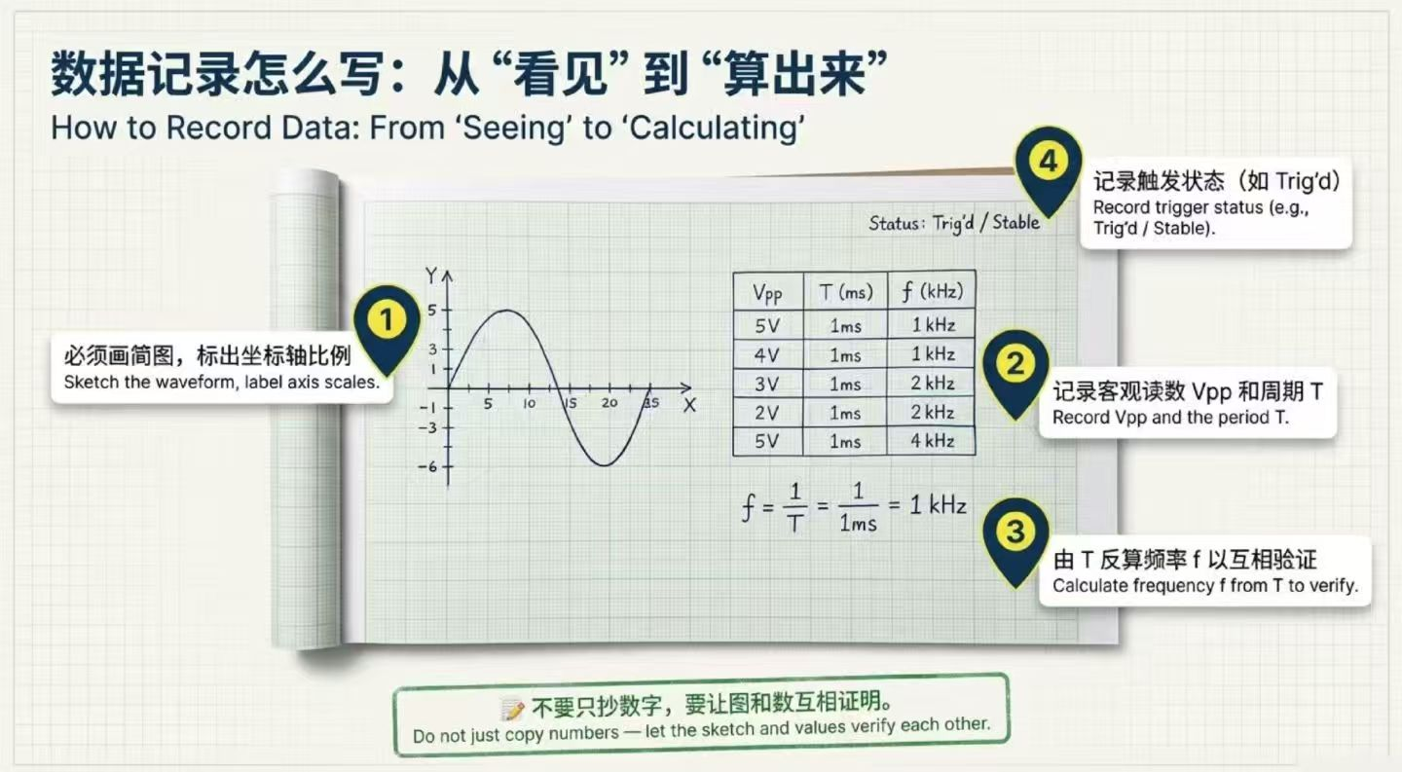
实验报告：
实验目的
实验原理
实验设备
实验步骤
实验报告
数据处理过程要写在实验报告上，原始测量数据在课堂上需要老师确认，盖章。
实验结果分析及实验结论要根据实验结果给出，禁止抄袭或者杜撰。
绘制曲线可用网格纸或者excel等，需根据实验结果描点，作图规范：横纵坐标、刻度、物理量、单位等
定性绘制波形时，波形需体现测量信息：横纵坐标、刻度、物理量、单位，体现出有效值、周期、相位差等参数

